Slide 1

جمعية
التطوع الهندسي
نحو منظومة تطوعية هندسية متخصصة واحترافية

Slide 2
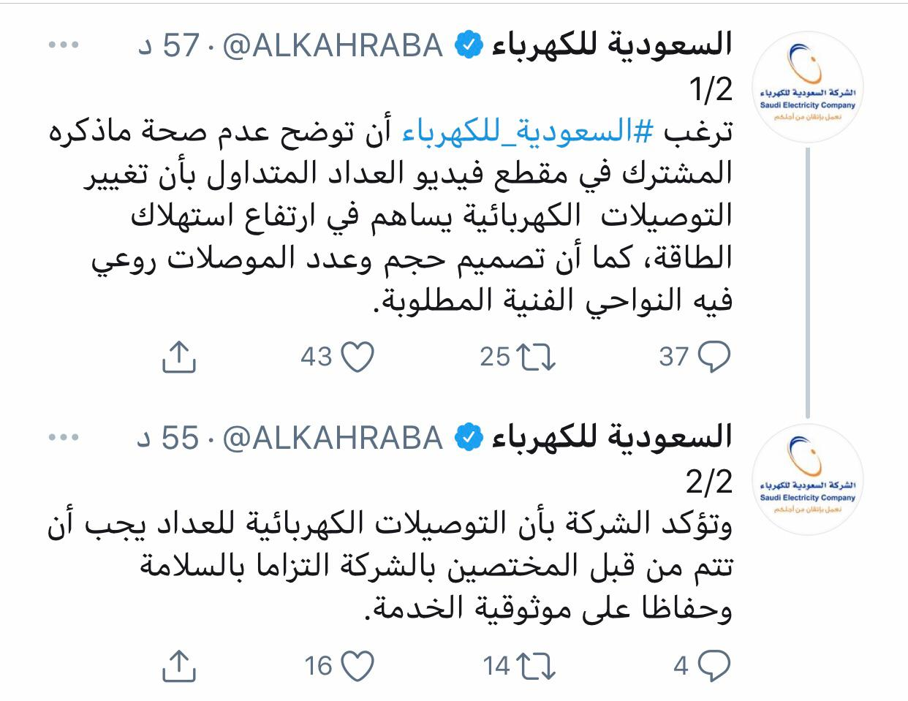
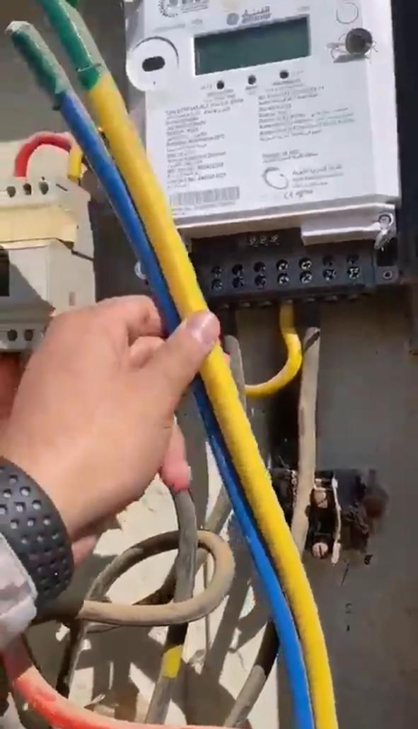
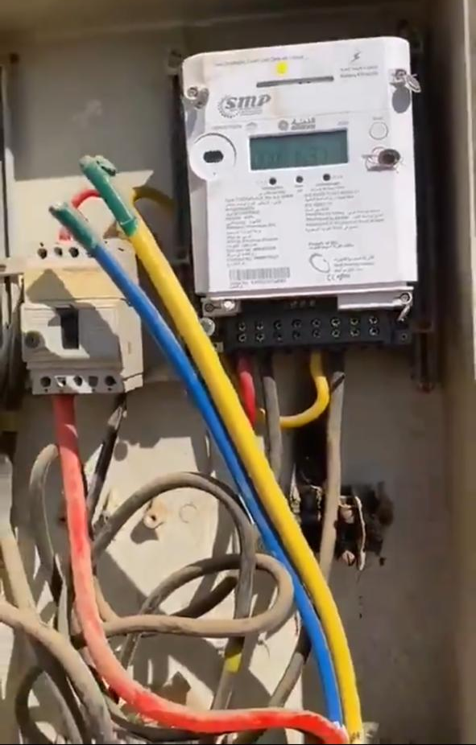
المشاكل الحالية
A
انتشار مقاطع فيديو بمعلومات فنية خاطئة قد يؤثر على سلامة المجتمع

Slide 3

المشاكل الحالية
B
عدم وجود فرق تطوعية متخصصة للاستجابة السريعة كصف ثاني لدعم المبادرات الحكومية والخدمات المجتمعية
مثال : اعلان من احد الجهات الحكومية للبحث عن مهندسين متطوعين خلال ازمة كورونا

Slide 4
المشاكل الحالية
C
عدم وجود منصة لاحتواء الأفكار الهندسية وتقييمها والعمل على تطويرها لهدف تحويلها إلى منتج نهائي

Slide 5
فكرة المشروع
بناء منظومة للمشاركة التطوعية متخصصة واحترافية بالمجال الهندسي وذلك بتوفير البيئة المناسبة لاحتواء الخبرات والمهارات الهندسية بما يعود بالأثر على المجتمع و الوطن داخل المملكة وخارجها وفق رؤية ٢٠٣٠

Slide 6
خدمات المشروع لمعالجة هذه المشاكل
توفير منصة تسجيل إلكترونيه لاستقطاب وتصنيف المهندسين والفنيين المتطوعين
نشر الوعي الهندسي للمجتمع عبر توفير محتوى موثوق لأعمال الصيانة المنزلية وصيانة السيارات
تجهيز فرق تطوعيه متخصصه لتفعيل الاستجابة السريعة للمبادرات الحكومية
استقبال الفرص الهندسية من الجمعيات الخيرية و الجهات الحكومية
تبني الأفكار المقدمة من المستفيدين والعمل على تقييمها
توفير منصة تشاركيه للتحديات والحلول وتطويرها لطرحها كفرصه تطوعيه

Slide 7
قابلية تنفيذ الحل على ارض الواقع
نجاح تجربة فريق العمل بقيادة الفريق التطوعي بالمنطقة الشرقية لاتمام مبادرة تقييم مساكن العمالة
احتياج المجتمع للمحتوى الفني الموثوق وذلك لكثرة انتشار المعلومات المغلوطة

Slide 8
الأثر الاقتصادي المتوقع
تقدير الأثر الاقتصادي المباشر ٣,٢مليون ريال وذلك مقابل ) ٥٠٠,١١ ( ساعة عمل تطوعي
دعم المبادرات الحكومية
*متوسط تكلفة ساعة المهندس التطوعية(٥٣،٤١$)حسب منظمة (DEQ) وذلك عن ٥ ساعات/مبنى.
التكلفة التقديرية للفرص المتوفرة في منصة العمل التطوعي ٧,٢مليون ريال وذلك مقابل) ٧٨٤,١٦ (ساعة عمل تطوعي
تكاليف الجمعيات
* الفرص المتوفرة للأعمال الهندسية والفنية وعددها ٩ فرص و٥٦٢ مقعد في ساعتين.
التكلفة الافتراضية لأعمال الصيانة المنزلية ٦,٢مليون ريال وذلك مقابل (١٪)من قيمة حوالات العمالة الأجنبية من مهندسين وفنيين
تثقيف المجتمع
*قيمة حوالات العمالة الأجنبية ١٢٥ مليار ريال لعام ٢٠١٩(ساما)
*عدد الأجانب ٧،١٨ مليون عامل وعدد العمالة بالمهن الحرفية ١،٥٥ مليون عامل (هيئة الإحصاء)
*عدد المهندسين والفنيين الأجانب٢٦٤،٩٨٦ (SCE) ونسبتهم من إجمالي عدد العمالة ٢،٠٤٪

Slide 9
الأثر الاقتصادي المتوقع
عام ٢٠٣٠
٣٠٦ مليون ريال
١٥٣مليون ريال
٧،٦مليون ريال
عام ٢٠٢٥
أثناء التأسيس

Slide 10
الأثر الاجتماعي
المساهمة في رفع نسبة أعمال التطوع في المجتمع
تعزيز طاقات المجتمع للقيام بالأعمال الفنية
تنمية القدرات والمعرفة الهندسية لأفراد المجتمع
توفير مصاريف الصيانة المنزلية مما يساعد لرفع نسبة ادخار الأسر
رفع نسبة سعودة الوظائف الفنية

Slide 11

النموذج الاولي للفكرة
MVP
تم تطوير تطبيق للأجهزة الذكية اللتي تعمل علي نظام الاندرويد
تم بناءه باستخدام لغة البرمجة ( جافا )
تمت برمجة خدمات المشروع الأساسية كمرحلة أولى.

